Slide 1
Onderdeel D
Nieuwe situatie:
- 4 naar 6 schepen
- Transportvloot samenstellen
- Extra restrictie (maximale verschil is 1)
Scorenfunctie:
- Percentage gevuld
Startconfiguratie:
- Cygnus en Dragon
- Alleen Cygnus
- Alleen Dragon
Algoritme:
- Greedy & Hillclimbing
- Greedy & Annealing
Extra Greedy
Spacecraft | Land | Gewicht (kg) | Omvang (m³)
Cygnus | USA | 2000 | 18,9
Verne ATV | Europe | 2300 | 13,1
Progress | Russia | 2400 | 7,6
Kounotori | Japan | 5200 | 14
TianZhou | China | 6500 | 15
Kounotori | USA | 3400 | 42

Slide 2
Resultaat D
Dragon
Cygnus
Configuratie: Cargo=m3, Spacecraft=m3, Algoritme=greedy-Hillclimbing, leftover=4
Percentage kg: | 0.799757798165 %
Percentage kubieke meter: | 0.87030559734 %
Configuratie: Cargo=kg, Spacecraft=m3, Algoritme=greedy-Hillclimbing/annealing, leftover=4/5
Percentage kg: | 0.735269905533 %
Percentage kubieke meter: | 0.984579489476 %

Slide 3
Onderdeel E
Nieuwe situatie:
- Zonder de restrictie
- Rest hetzelfde als D
Startconfiguratie:
- 6 keer 1 schip
- 1 keer meest gevulde schip
Algoritme:
- Greedy & Hillclimbing & Greedy
- Greedy & Annealing & Greedy

Slide 4
Resultaat E
Cygnus (D)
Verne
Configuratie: Cargo=kg, Spacecraft=m3, Algoritme=greedy-Hillclimbing/annealing, leftover=4/5
Percentage kg: | 0.735269905533 %
Percentage kubieke meter: | 0.984579489476 %
Configuratie: Cargo=kg, Algoritme=greedy-Hillclimbing, leftover=4
Percentage kg: | 0.957110232762 %
Percentage kubieke meter: | 0.847623562882 %

Slide 5
Discussie D&E
Restrictie veroorzaakt minder vulling
Verne ATV beter dan de rest
Dichtheid?
Spacecraft | Land | Gewicht (kg) | Omvang (m³)
Cygnus | USA | 2000 | 18,9
Verne ATV | Europe | 2300 | 13,1
Progress | Russia | 2400 | 7,6
Kounotori | Japan | 5200 | 14

Slide 6
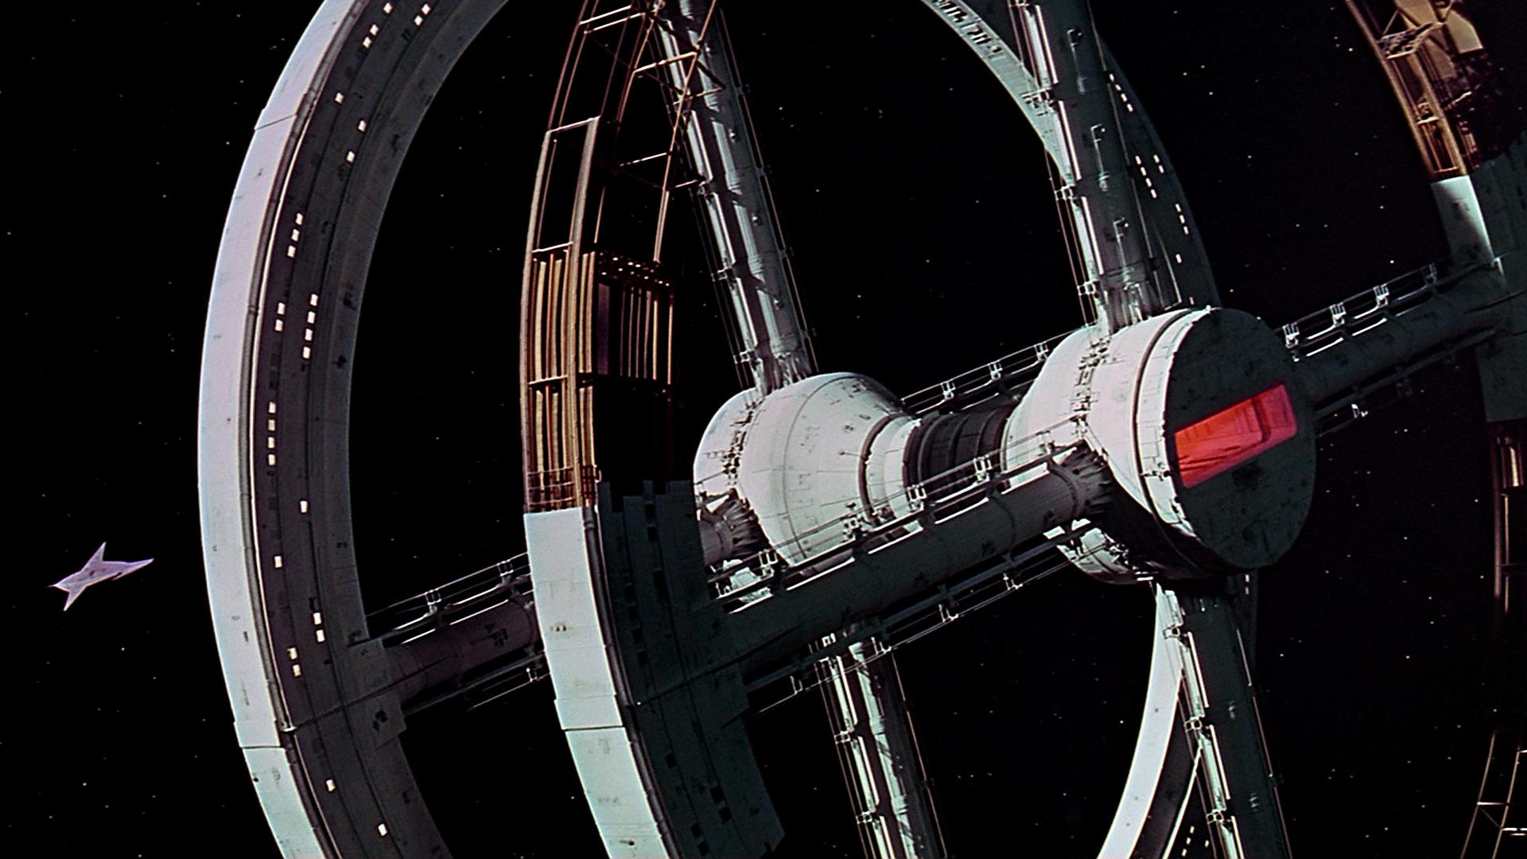
2017: A Space Odyssey

